Slide 1

Vendify – Platforma eCommerce pentru Crearea și Administrarea Magazinelor Online
Student: Robert ERNST
Coordonator: S. L. Dr. Ing. Raluca PORTASE

Slide 2
Context și Motivație
Micii antreprenori au nevoie de soluții accesibile pentru a intra în eCommerce.
Platformele existente (Shopify, Wix, WooCommerce):
Sunt ușor de folosit
Dar sunt costisitoare, limitate și greu de personalizat
Vendify rezolvă aceste probleme: simplu, scalabil, fără cunoștințe tehnice.

Slide 3
Analiză și Fundamentare
Soluții analizate: Shopify, WooCommerce, Wix
Problemele identificate:
Costuri lunare ridicate pentru utilizatori mici
Lipsa controlului asupra logicii și personalizării avansate
Funcționalități de analiză a statisticilor limitate sau greu de extins
Justificarea soluției:
Arhitectura modulară permite mentenanță și extindere ușoară
Separare clară a datelor pe magazin oferă izolare și personalizare completă
Interfața este unificată și intuitivă, fiind accesibilă pentru utilizatori non-tehnici
Integrare cu servicii moderne (de exemplu Firebase, JWT, REST)

Slide 4
Obiectivele Proiectului
Acces simplu pentru utilizatori non-tehnici.
Administrare multiplă de magazine per cont.
Personalizare tematică fără scriere de cod.
Gestionare completă: produse, comenzi, reduceri, sesiuni.
Analize analitice de performanță și comportament.
Acces public prin link dedicat creat de către administrator.

Slide 5
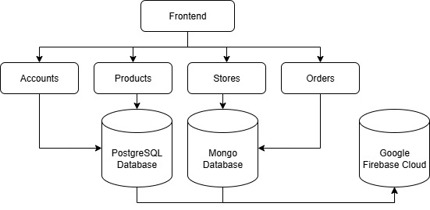
Arhitectura Generală Proiectată
Arhitectură distribuită bazată pe microservicii
Backend: Spring Boot + PostgreSQL/MongoDB
Frontend: React
Google Firebase Cloud pentru stocarea fișierelor media
Json Web Token pentru autentificare + Cookie-uri pentru sesiuni urmărite

Slide 6
Componentele Principale
Microserviciul de Conturi
Gestionare utilizatori și sesiuni
Autentificare, înregistrare si interogări analitice despre comportament
Microserviciul de Magazine
Creare magazin, configurare temă, logo/poster
Microserviciul de Produse
Gestionare produse, categorii și prețuri
Administrarea reducerilor si cupoanelor
Microserviciul de Comenzi
Gestionarea comenzilor, coșurilor și dorințelor
Interogări analitice despre produse

Slide 7
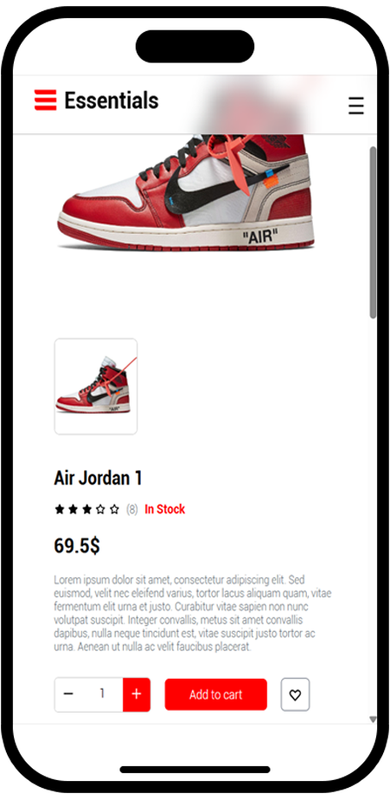
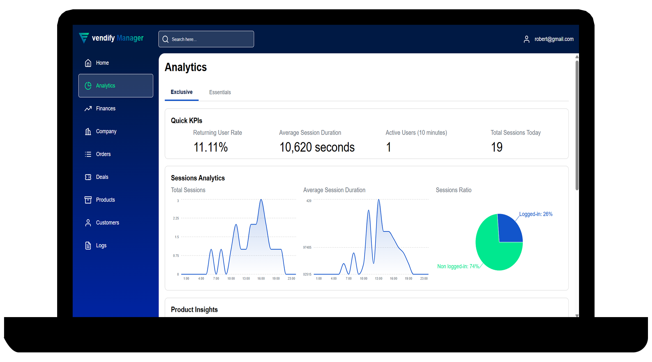
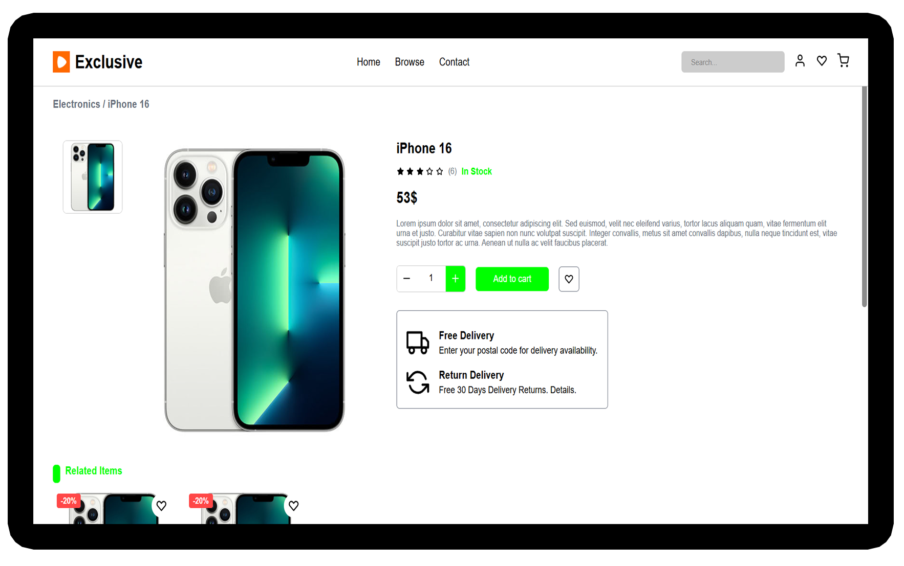
Interfața Vizuală
React + TypeScript pentru viteză și responsivitate
Teme: fonturi, culori, iconuri, colțuri, blur
Design responsive: mobil / tabletă / desktop
Experiență simplă pentru client și administrator

Slide 8
Funcționalități Cheie
Creare cont + autentificare
Creare magazin + temă + logo/poster
Adăugare si gestionare produse
Adăugare si gestionare reduceri
Vizualizare + procesare comenzi
Statistici de comportament (cei mai activi utilizatori, timpul mediu, etc.)
Statistici financiare (cele mai profitabile produse, rate de conversie, etc.)

Slide 9
Rezultate și Validare
Instrumente utilizate: Postman, Redux DevTools, console browser, loguri
Pentru testare, am adăugat date prestabilite:
3 utilizatori (1 admin + 2 clienți)
2 magazine
18 produse
30 de comenzi
2 reduceri
30 de sesiuni anonime
Am validat funcționalitatea platformei prin logurile din backend, verificări vizuale ale performanței și verificarea cap-coadă a fluxurilor.

Slide 10
Concluzii
Soluția oferă o platformă eCommerce complet funcțională, accesibilă utilizatorilor fără experiență tehnică.
Arhitectura modulară pe microservicii permite scalabilitate și extindere facilă.
Platforma integrează personalizare, reduceri și analiză într-o interfață intuitivă.
Soluția reduce barierele tehnice și sprijină digitalizarea afacerilor mici.

Slide 11
Contribuții Personale
Proiectarea unei arhitecturi distribuite cu 4 microservicii independente.
Implementarea unui sistem de magazine multiple, complet izolat și personalizabil.
Dezvoltarea unei interfețe unificate, intuitivă și adaptabilă fiecărui magazin.
Integrarea reducerilor automate și a analizei comportamentului utilizatorului.
Validarea platformei prin testare end-to-end, cu scenarii realiste.

Slide 12
Dezvoltări Viitoare
Publicarea online pentru vizualizare (ex: vendify.ro)
Integrarea plăți online (ex. Stripe, PayPal)
Recomandări produse (machine learning)
Caching pentru performanță ridicată
SEO + marketing personalizabil

Slide 13
Bibliografie
Firebase Documentation – Cloud Storage. Google Cloud. https://firebase.google.com/docs/storage
Newman, S. (2015). Building Microservices: Designing Fine-Grained Systems. O’Reilly Media.
Pautasso, C., Zimmermann, O., & Leymann, F. (2017). RESTful Web Services vs. “Big” Web Services: Making the Right Architectural Decision. IEEE Software.
Fielding, R. T. (2000). Architectural Styles and the Design of Network-based Software Architectures (Doctoral dissertation, University of California).
React Official Documentation. Component-Based UI Development. https://reactjs.org
Spring Boot Documentation – Reactive Programming with WebFlux. https://docs.spring.io/spring-framework/docs/current/reference/html/web-reactive.html

Slide 14
Vă mulțumesc!

